Slide 1
Муниципальное дошкольное образовательное учреждение
«Детский сад № 201 Тракторозаводского района Волгограда»
ТЕМА: КОСМОС
Подготовила:
Курдина Ольга Александровна, воспитатель

Slide 2
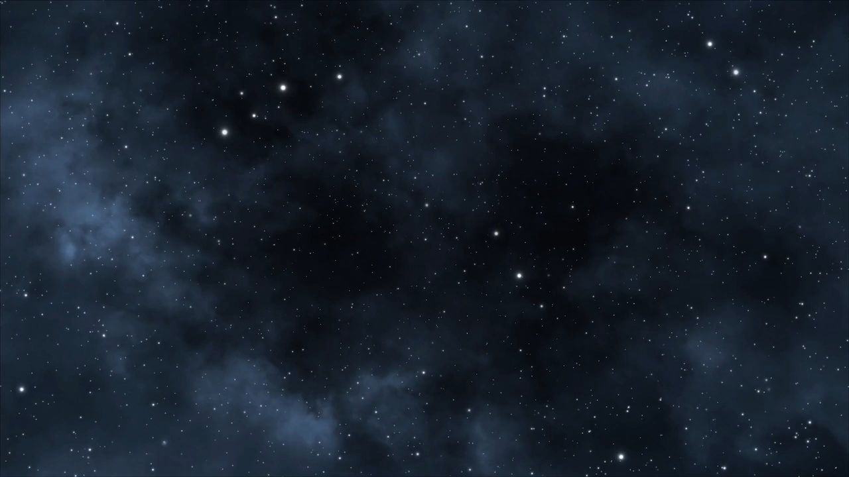
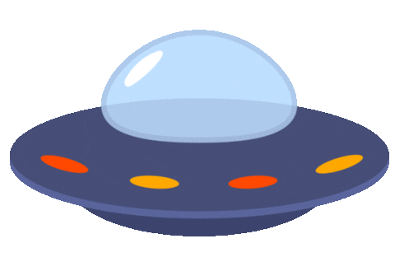


Slide 3

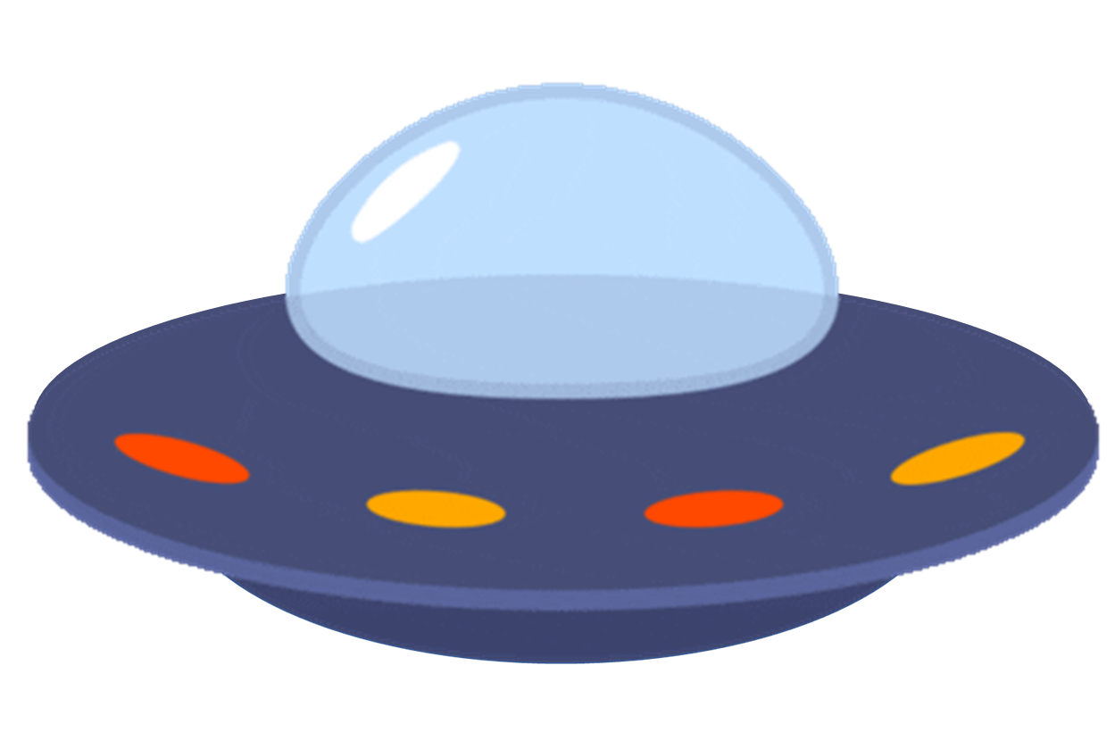


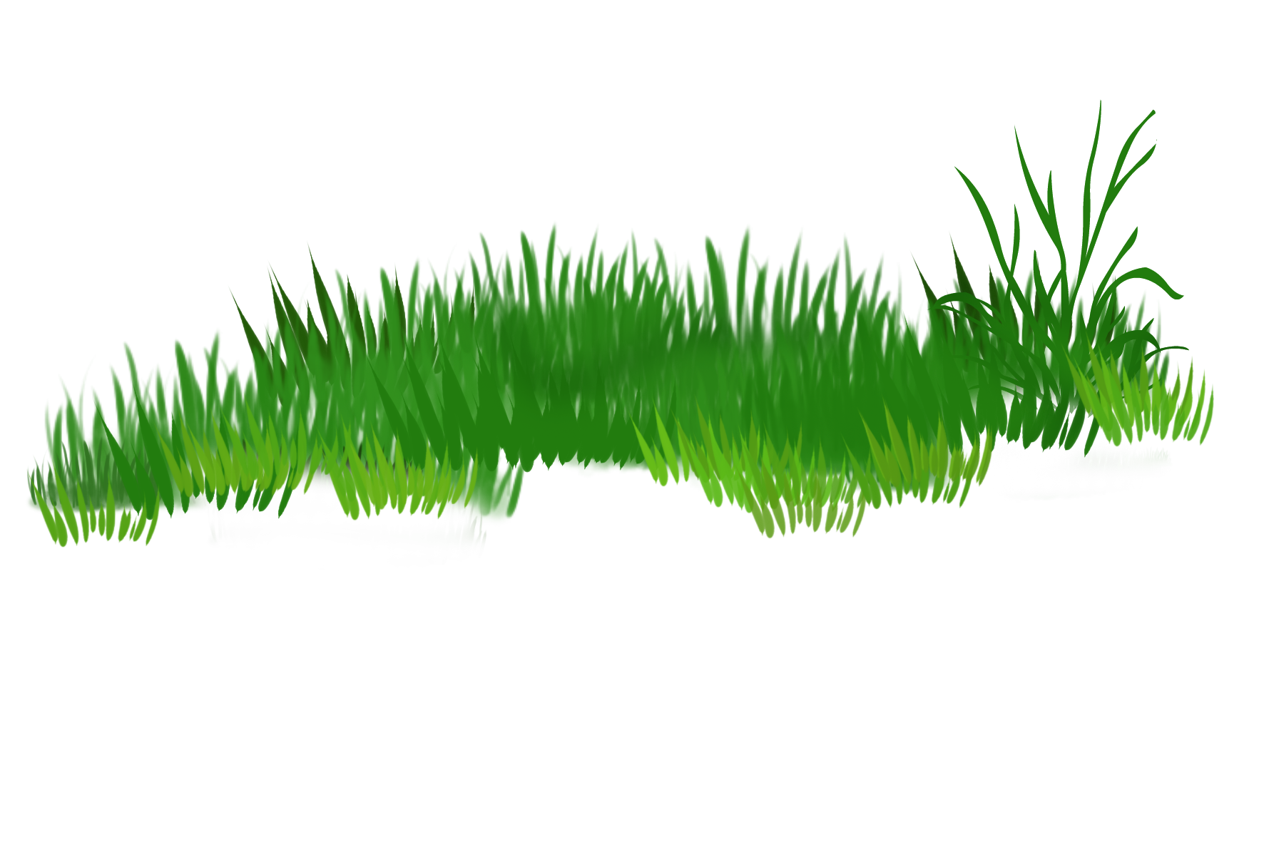

Slide 5
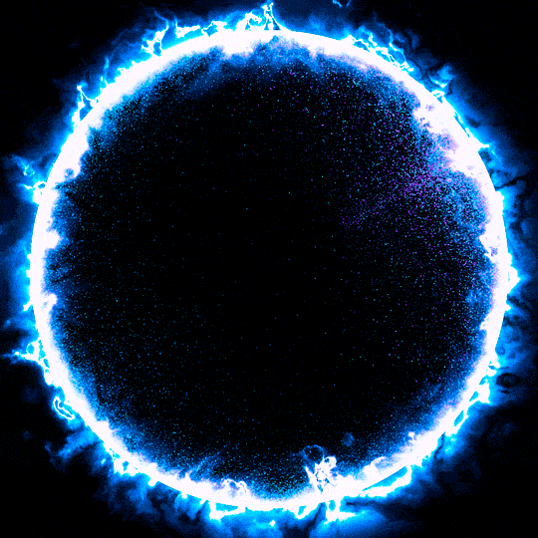

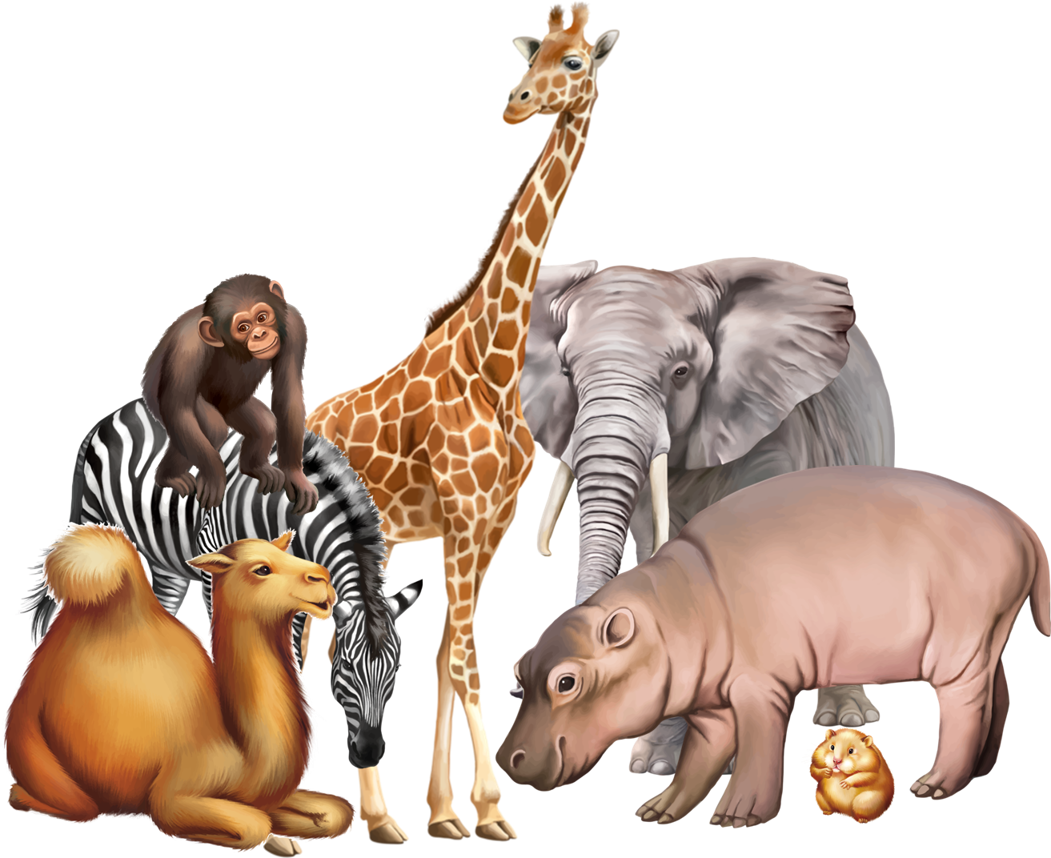
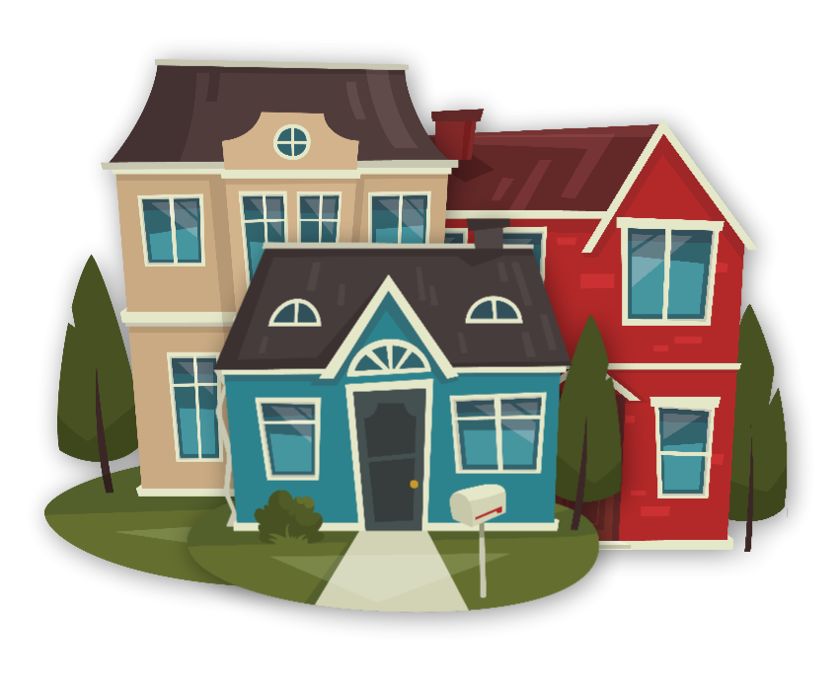
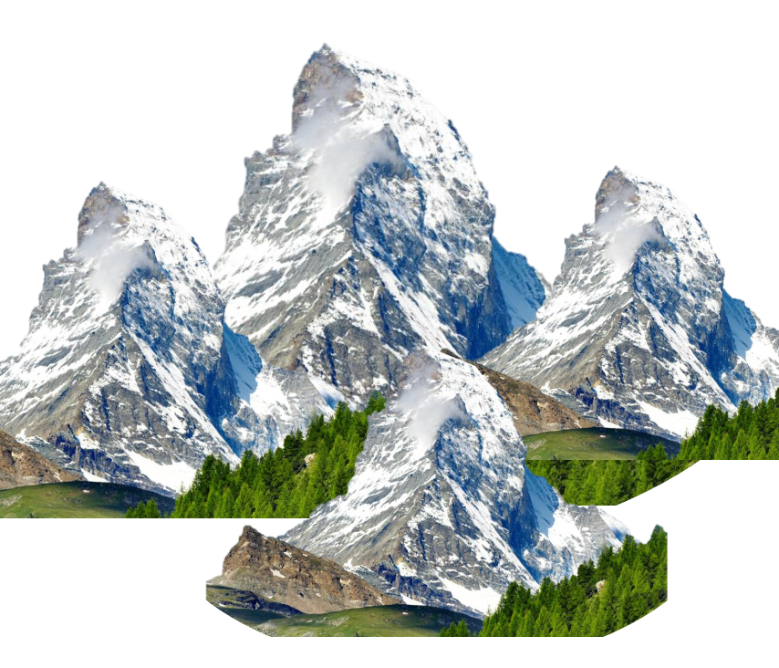




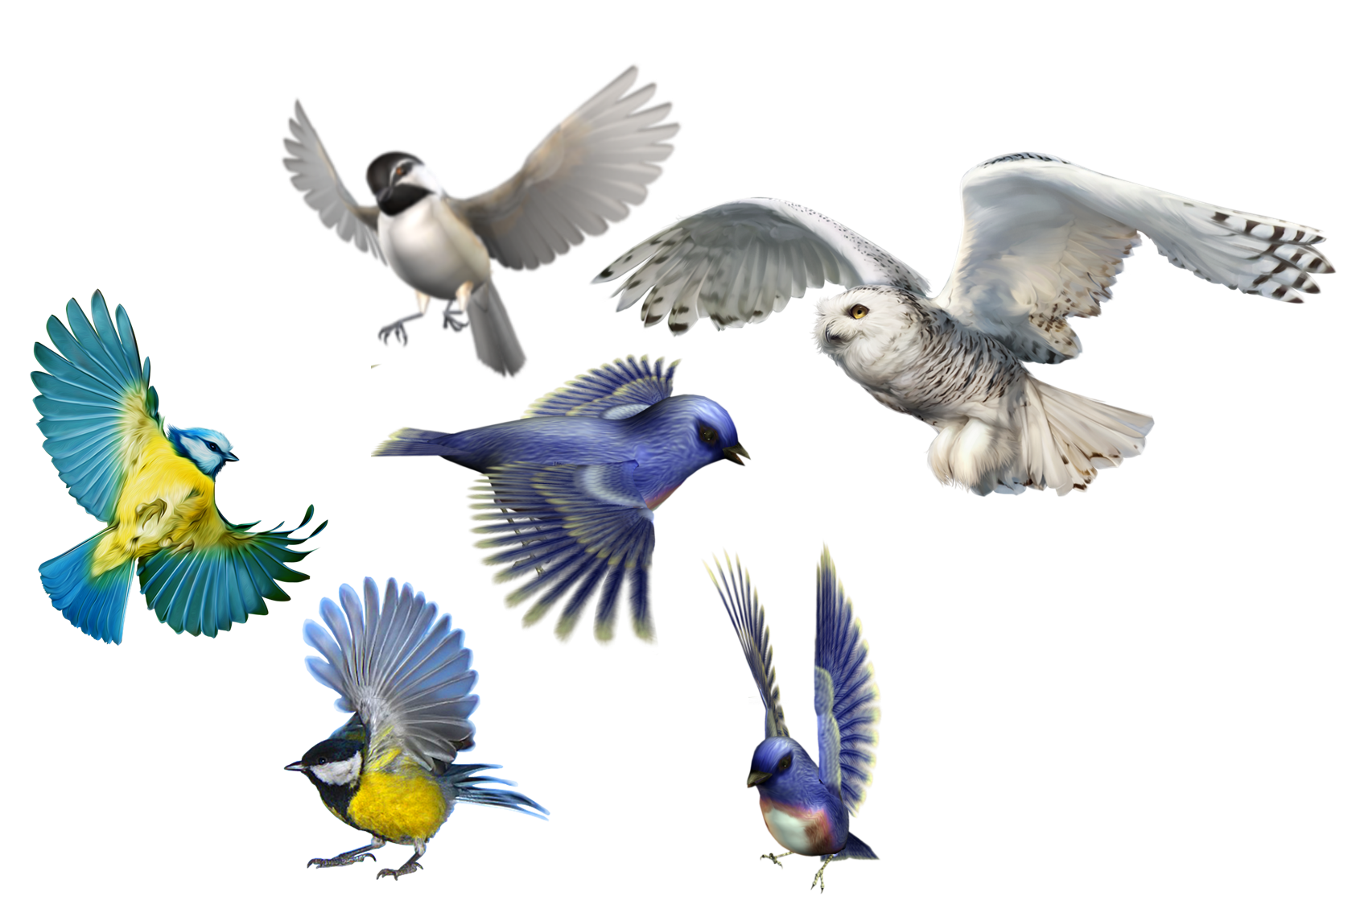

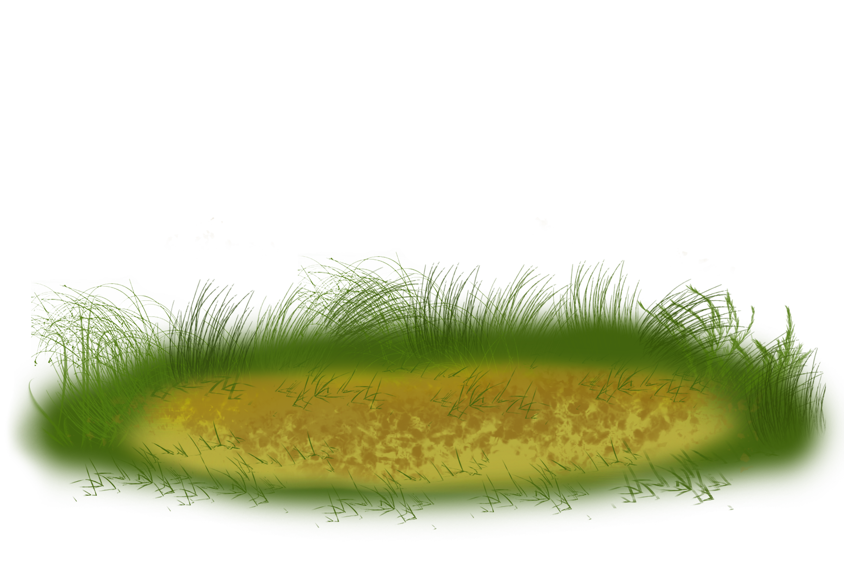
Ребята, давайте и мы с вами посмотрим в космический телескоп Гуми и расскажем, чего много на нашей планете.
(На нашей планете много гор, водопадов, цветов, деревьев, животных, птиц, людей, домов.
?

Slide 6
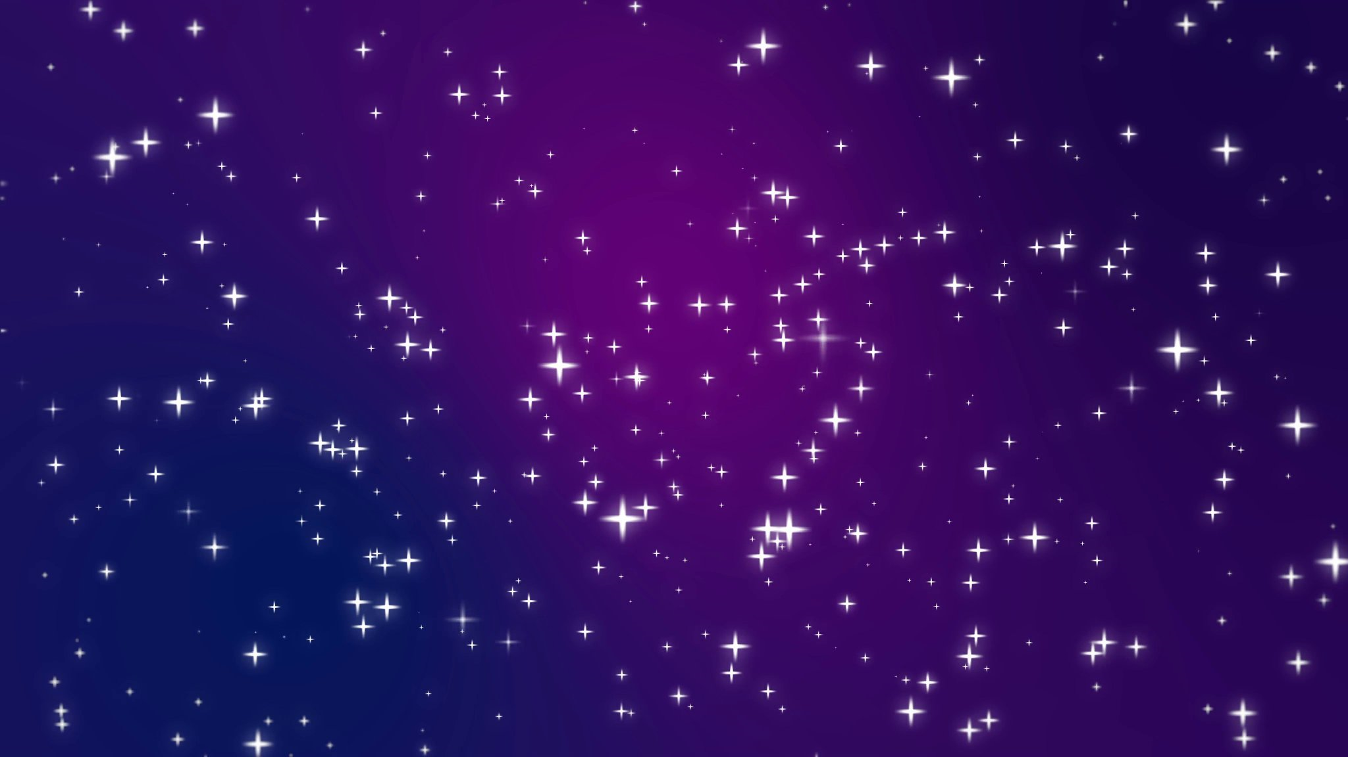
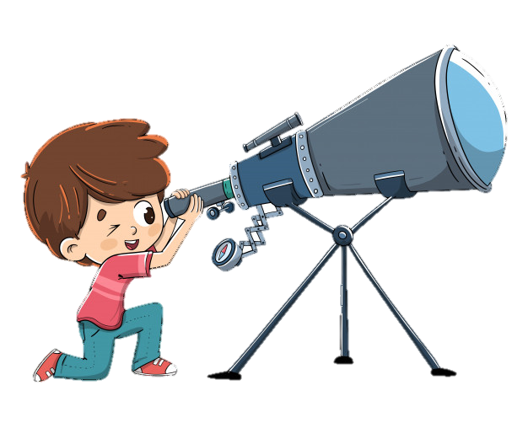
Интересно, а если посмотреть в телескоп с Земли, что можно увидеть космосе?
(В космосе много ракет, много планет, много спутников).
?

Slide 7


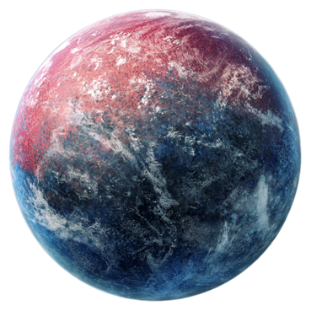
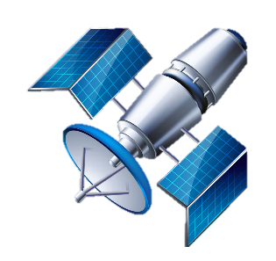
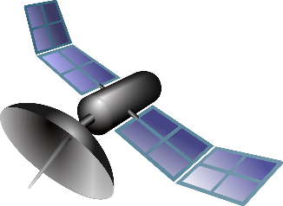
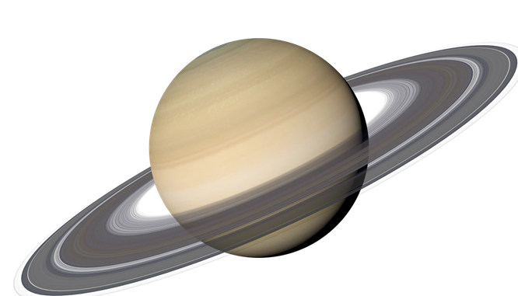

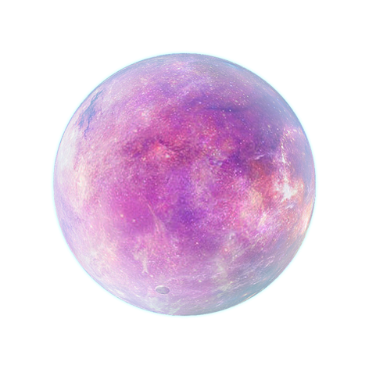

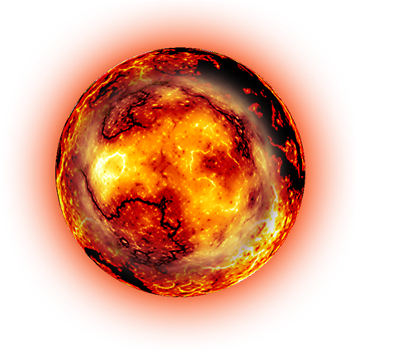
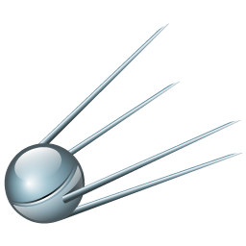


Slide 8


Slide 9



Slide 10
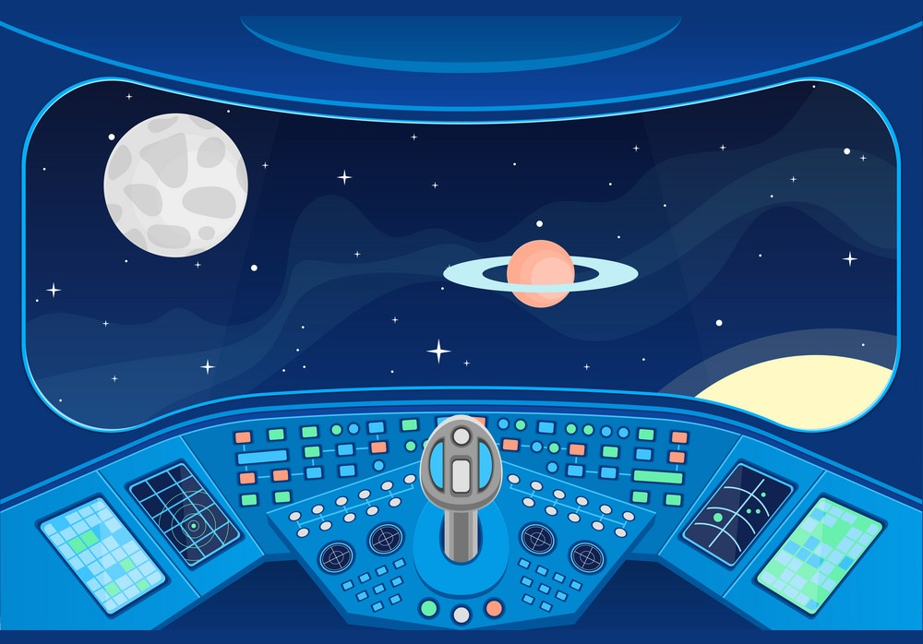



ЗАДАНИЕ № 1
!!!!!

Slide 11
Отгадайте космические загадки.

Slide 12

Планета голубая,
Любимая, родная.
Она твоя, она моя,
А называется…
.

Slide 13

Бродит одиноко
Огненное око.
Всюду, где бывает,
Взглядом согревает.

Slide 14

Освещает ночью путь,
Звездам не дает заснуть.
Пусть все спят, ей не до сна,
В небе светит нам…

Slide 15
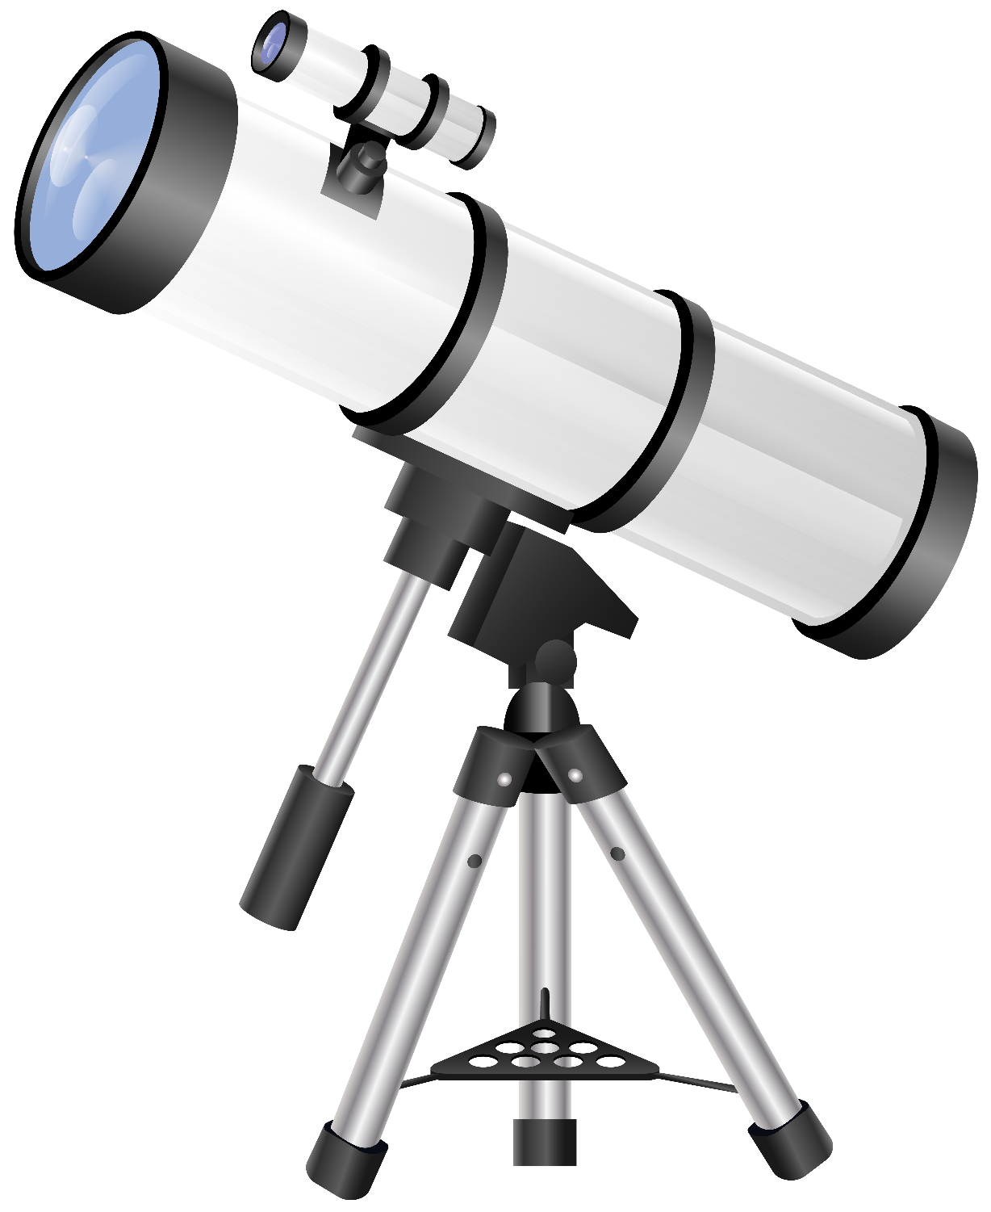
Чтобы глаз вооружить
И со звездами дружить,
Млечный путь увидеть чтоб
Нужен мощный…

Slide 16

Хвост ярким пламенем горит,
Она по воздуху летит.
Прощай любимая планета,
На Марс везет меня...

Slide 17

Человек сидит в ракете.
Смело в небо он летит,
И на нас в своем скафандре
Он из космоса глядит.

Slide 18
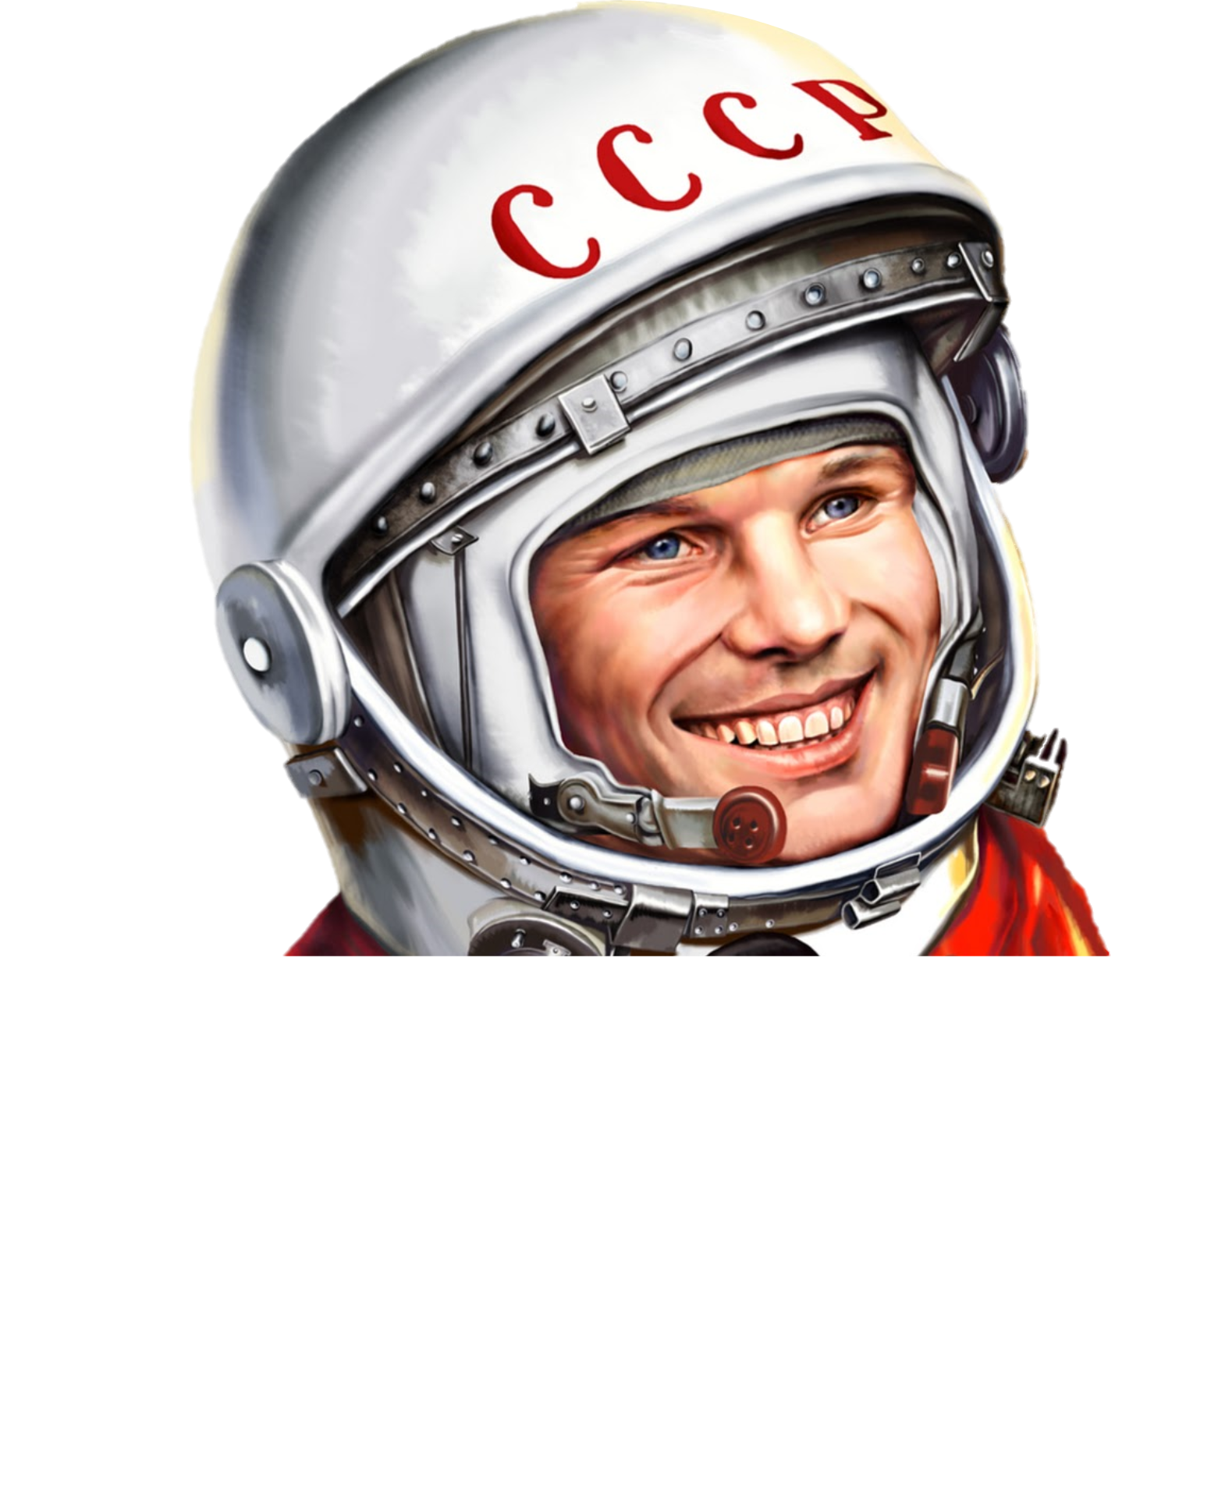
Самый первый в Космосе
Летел с огромной скоростью
Отважный русский парень
Наш космонавт …

Slide 20
ЗАДАНИЕ № 2
!!!!!

Slide 21


Дети должны подбирать по 4 прилагательных к каждому существительному. Например, ракета какая? Космическая, быстрая, надежная и т.д.
За каждое правильно подобранное прилагательное ребёнок получает звезду.
?
Ракета какая ????
Зажгите звезды!
Для этого подберите по 4 слова – определения к каждому объекту.

Slide 22
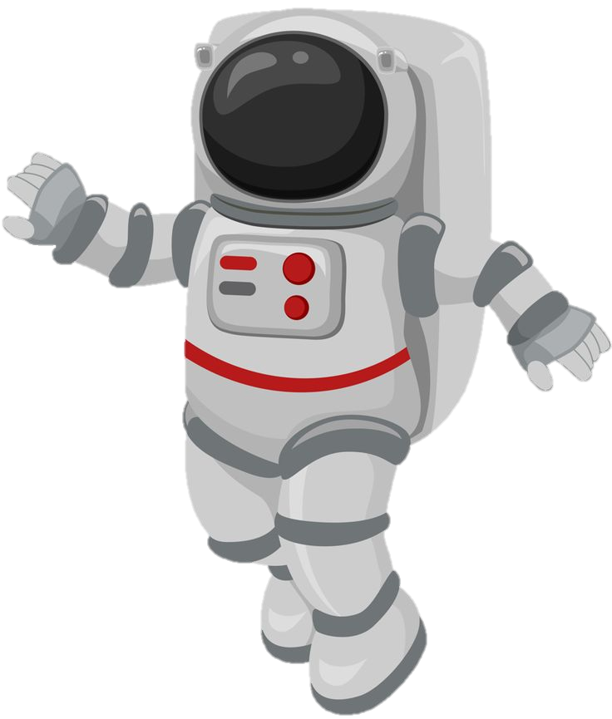
Космонавт какой ????

Slide 23

Планета Земля какая ????

Slide 24

Метеорит какой ????

Slide 26
ЗАДАНИЕ № 3
!!!!!

Slide 27
Расскажите как ракета летала в космос.

Slide 28
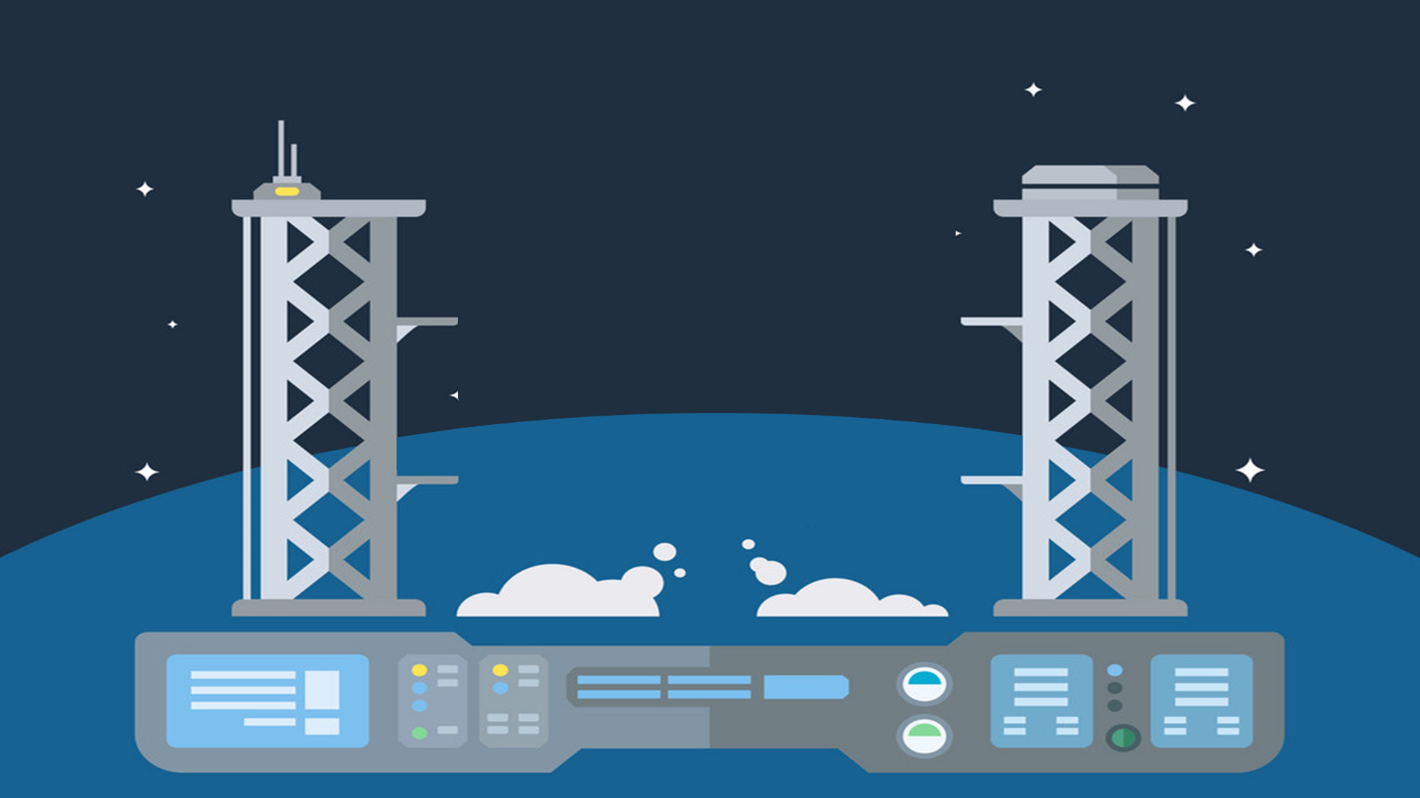

Ракета с Земли взлетела и в космос полетела.

Slide 29
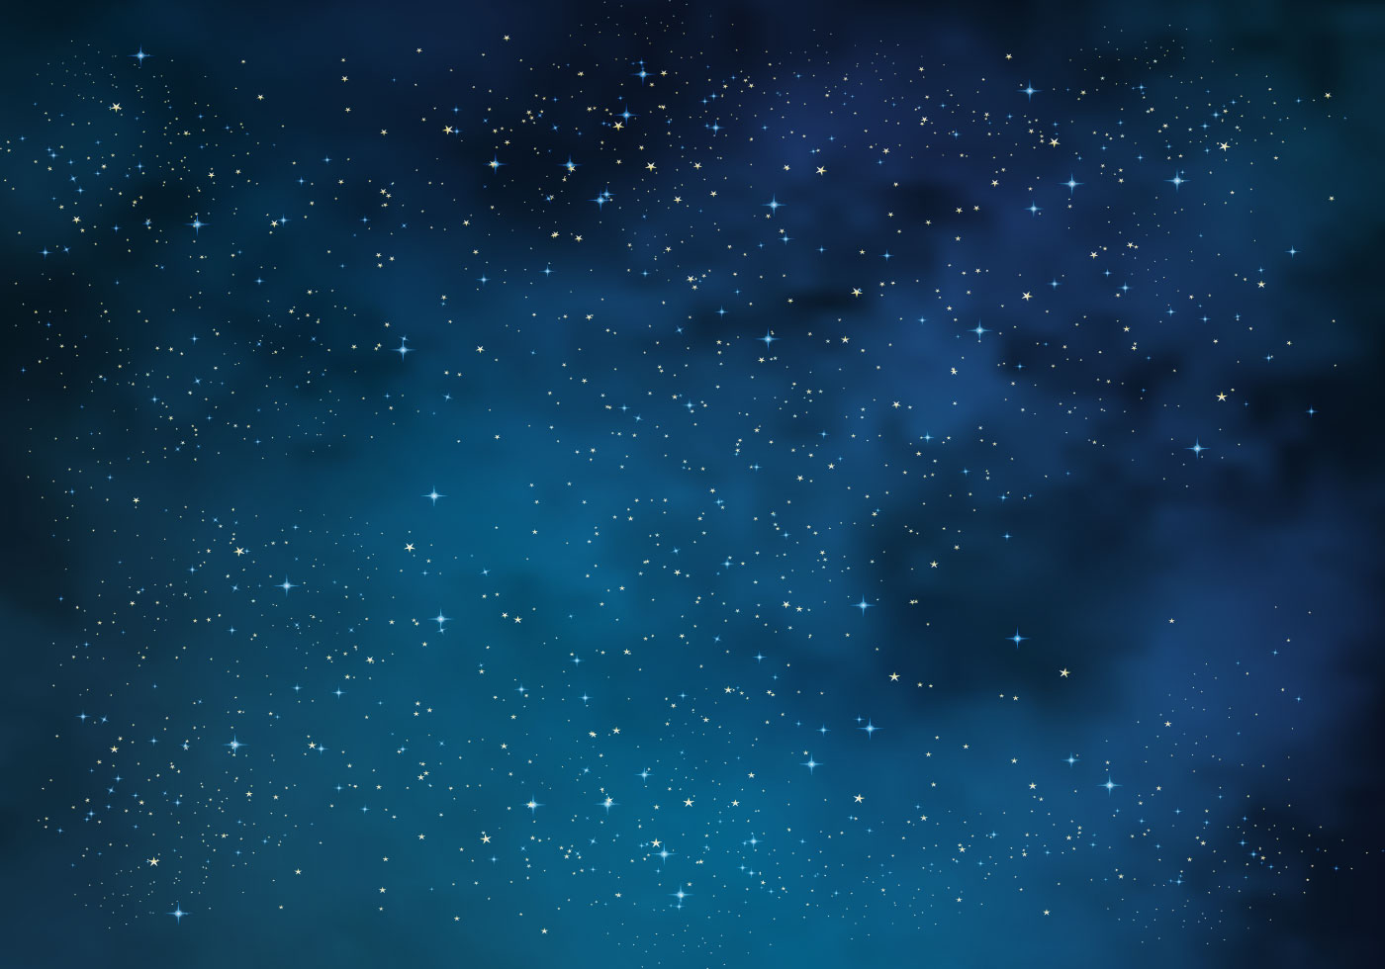

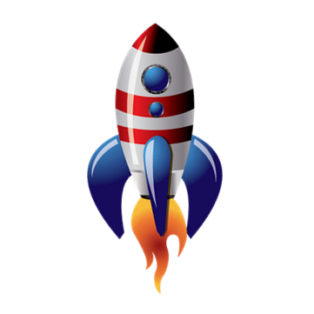
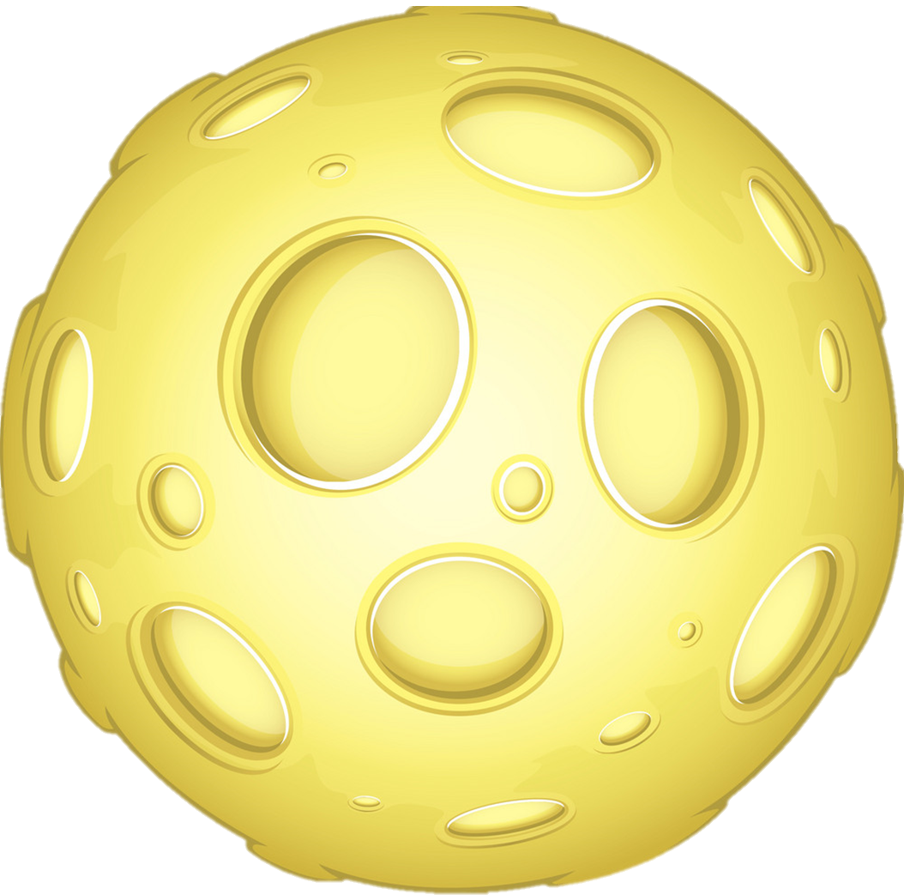


Над Луной пролетела.
В открытый космос улетела.
Луну облетела.
К Луне подлетела.

Slide 30


В космическую туманность залетела. Из туманности вылетела.

Slide 31
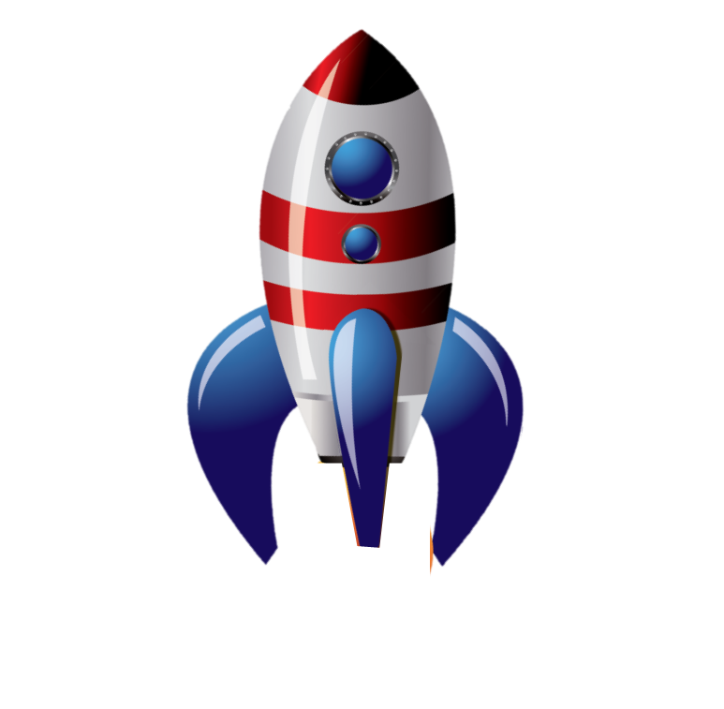
На Землю прилетела.

Slide 33
ЗАДАНИЕ № 4
!!!!!

Slide 34
Поиграйте с Гуми, скажите, где он находится.

Slide 35

Гуми НА космолёте. Спрыгнул С космолёта. Забрался В космолёт. Выскочил ИЗ космолёта.

Slide 36
Гуми ПОД космолётом. Вышел ИЗ-ПОД космолёта.

Slide 37



Прячется ЗА космолётом. Вышел ИЗ-ЗА космолёта. Пролетел НАД космолётом.

Slide 39
ЗАДАНИЕ № 5
!!!!!

Slide 40
Соедините слова так, чтобы получилось новое слово.

Slide 41
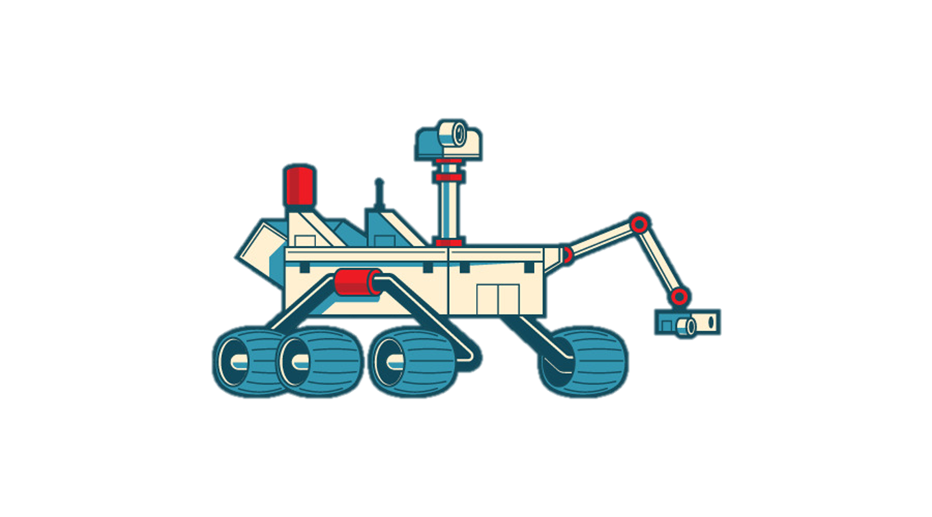
ЛУНОХОД
По Луне ходит.

Slide 42

МАРСОХОД
По Марсу ходит.

Slide 43
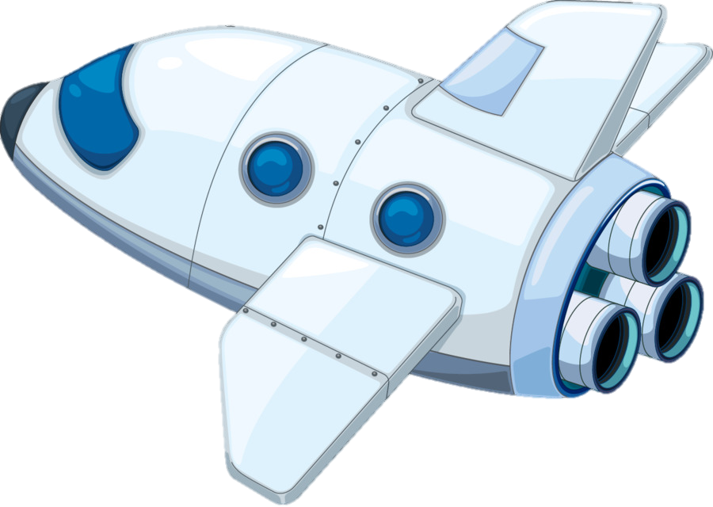
ЗВЕЗДОЛЁТ
К звёздам летит.

Slide 44
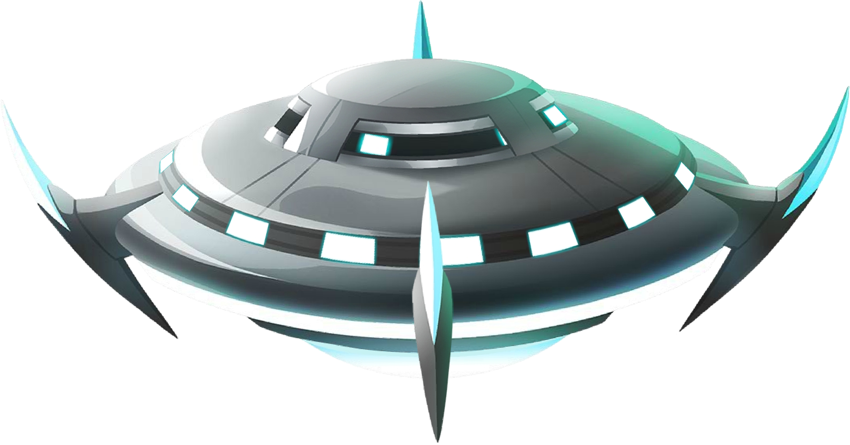
КОСМОЛЁТ
В космосе летает.

Slide 45

ЗВЕЗДОПАД
Звёзды падают.

Slide 46

ИНОПЛАНЕТЯНИН
Житель иной планеты.

Slide 48
ЗАДАНИЕ № 6
!!!!!

Slide 49
Посчитайте все космические объекты, появляющиеся на экране.

Slide 50
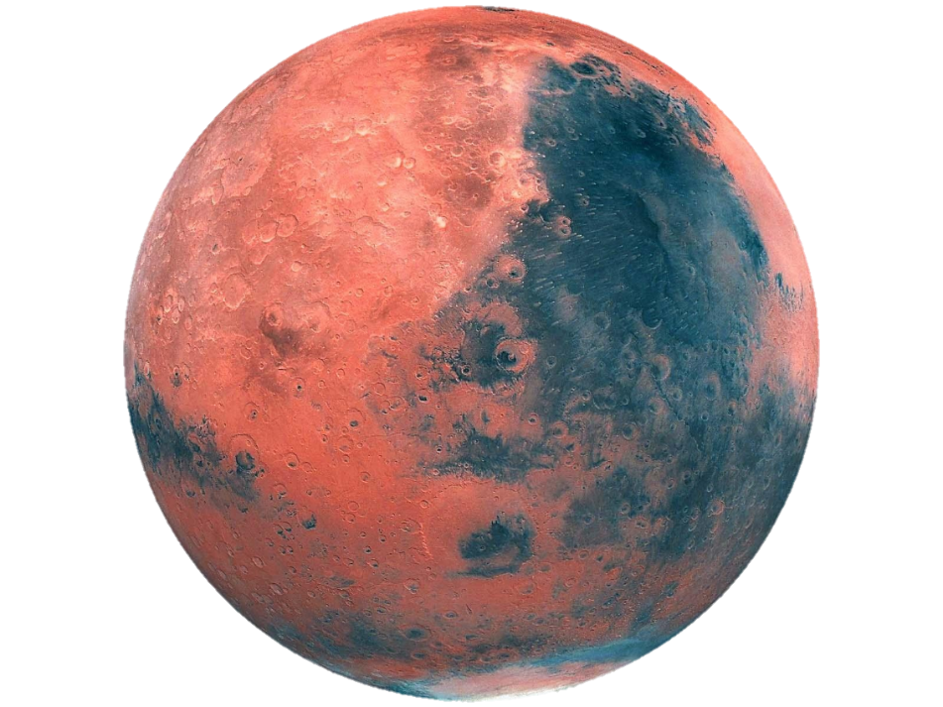
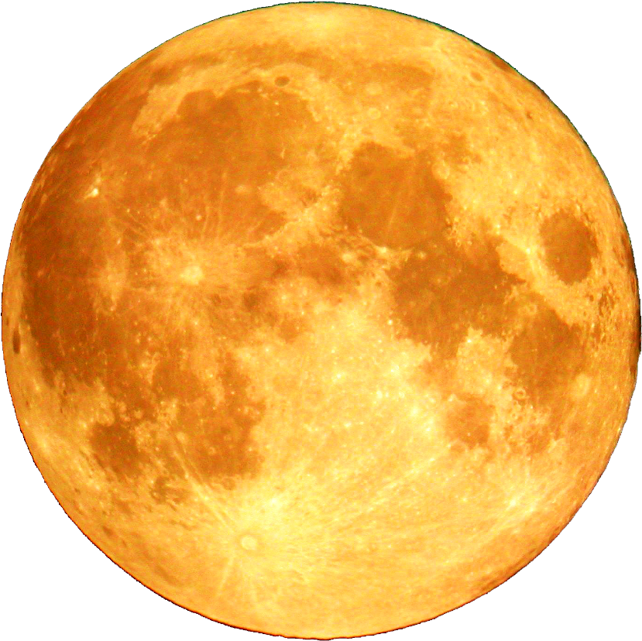

Одна планета, две планеты, три планеты, четыре планеты, пять планет.
?

Slide 51
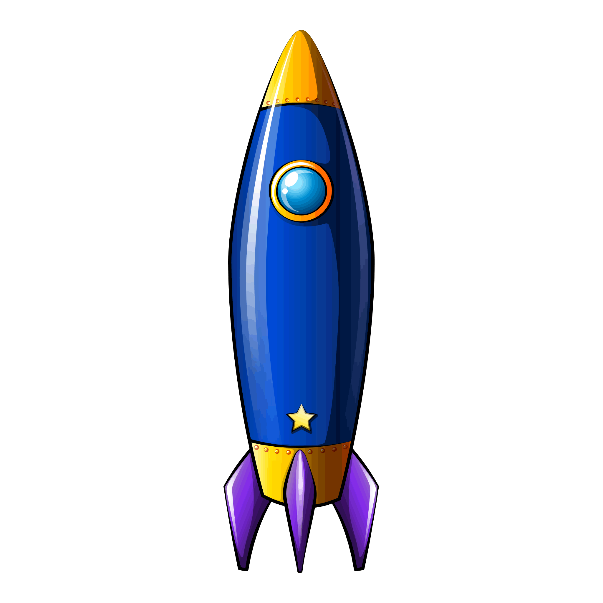
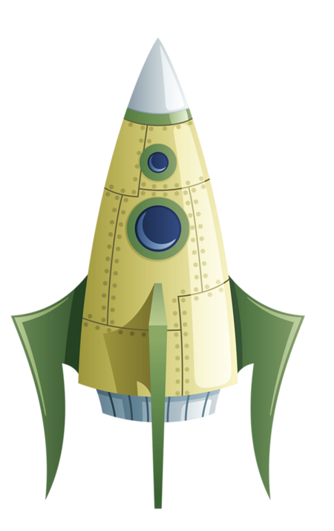
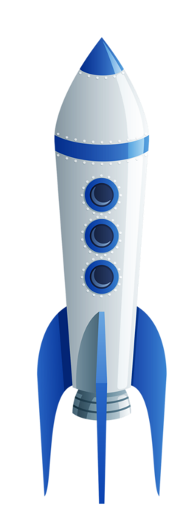


Одна ракета, две ракеты, три ракеты, четыре ракеты, пять ракет.
?

Slide 52

Один космонавт, два космонавта, три космонавта, четыре космонавта, пять космонавтов.
?

Slide 53
Один спутник, два спутника, три спутника, четыре спутника, пять спутников.
?

Slide 55
ЗАДАНИЕ № 7
!!!!!

Slide 56
Подберите слово, противоположное
по значению.

Slide 57
В солнечный день на Земле светло,
а в космосе наоборот как
?????

Slide 58
На Земле люди совершают движения быстро,
а в космосе наоборот как
?????

Slide 59
Солнечным летом на Земле очень жарко,
а в космосе наоборот как
?????

Slide 60
На Земле работать легко,
а в космосе наоборот как
?????

Slide 61
Венера – самая горячая планета,
а Нептун наоборот
?????

Slide 63
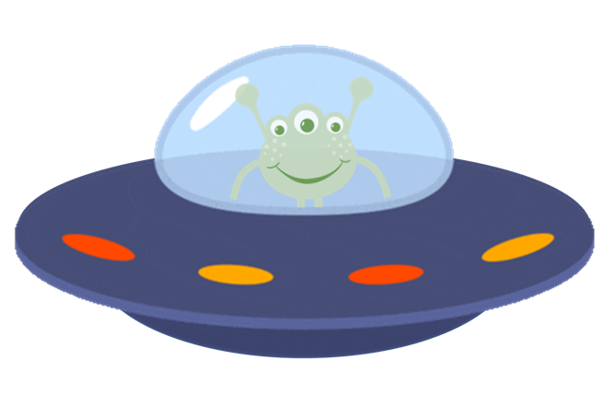
КОНЕЦ

